Slide 1
INFORMATIKA I.
Oktató: Horváth Ildikó
e-mail: horvath.ildiko@pmmk.pte.hu

Slide 2
Előadás anyaga
Hardver, szoftver, förmver alapfogalmak.
Általános számítógép modell, főbb funkcionális elemek megismerése
Mikroszámítógép felépítése
Jel, adat, információ
Szoftverek csoportosítása
Operációs rendszerek
Processzor működése

Slide 3
Ajánlott irodalom
Órai jegyzet
Cserny László: Mikroszámítógépek
Ambruszt Ferenc: IT alapismeretek
Témákhoz kapcsolódó aktuális web oldalak

Slide 4
Számítógép generációk
Memrisztor

Slide 5
Mi a számítógép?
Számítógép tágabb értelemben minden olyan berendezés, amely megfelelő bemenő adatok alapján olyan kimenő adatokat képes elő állítani, amelyek vagy közvetlenül értelmezhetőek a felhasználók részére vagy más berendezések vezérlésére használhatóak.
Szűkebb értelemben a számítógép olyan elektronikus berendezés, amely információk (adatok és programok) tárolására alkalmas memóriával rendelkezik, az adatok feldolgozásához programra van szüksége és saját tevékenységét, működését vezérli

Slide 6
A számítógépek fő funkcionális egységei a következők:
központi egység(CPU)
  vezérlő egység(CU),
  aritmetikai és logikai mű veletvégző egység(ALU),
  központi tár, fő tár, MEMÓRIÁK NÖVEKVŐ JELENTŐSÉGE
másodlagos- vagy háttértárolók,
perifériák(I/O)
  beviteli egységek(input units),
  kiviteli egységek(output units),
valamint az egyes egységeket összekötő , a gép különböző részei közötti egységesített és gyors adatátvitelt biztosító buszrendszer (sínrendszer):
  címbusz,
  adatbusz,
  vezérlő busz.

Slide 7
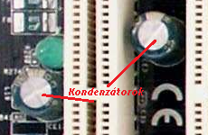
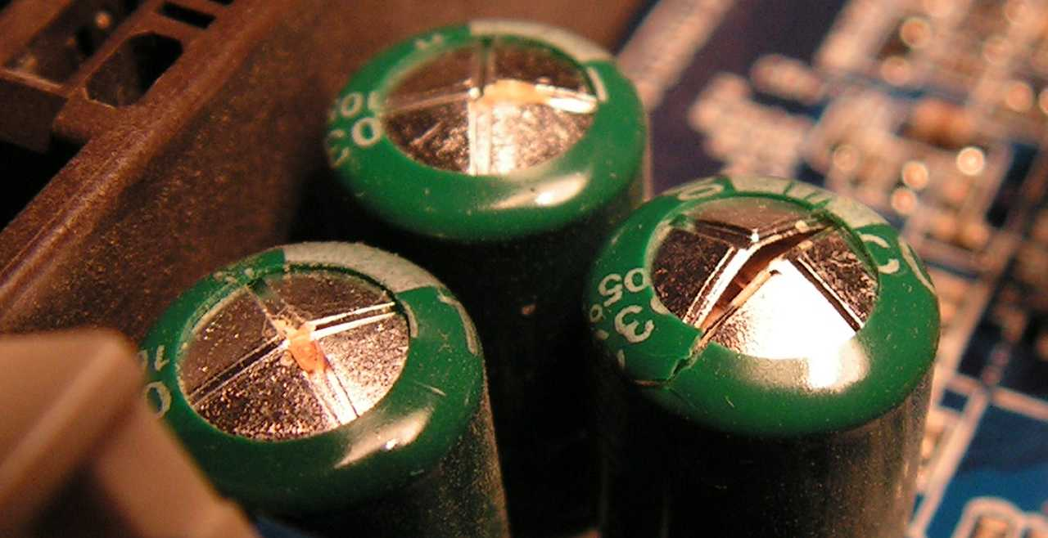
Generációk
Nulladik generáció – mechanikus gépek (John Atanastof, gépe kettes számrendszert használt,
a memóriákat kondenzátorok alkották, amiket folyamatosan frissítettek, hogy kondenzátor önkisülésével az adatok ne vesszenek el – modern DRAM, MARK I. – relék használata)
Notes:
Az informatika korunk egyik meghatározó tudománya, az elmúlt közel ötven évben sokszor a szakemberek számára is alig követhető fejlődésen ment át. Az egyre gyorsuló fejlődés, úgy a technológia, mint az alkalmazott megoldások terén generáció váltások sorát
eredményezte.

Slide 8

Generációk
Első generáció – Elektroncsöves gépek (ENIAC-Elektronic Numerical Integrator And Computer)
Második generáció – Tranzisztorok (1961 - PDP-1,)
  A tranzisztor háromrétegű félvezető eszköz, amelyet túlnyomórészt gyenge villamos jelek erősítésére, továbbá jelek kapcsolására vagy feszültség stabilizálás céljára alkalmaznak.
  !! A dinamikus memóriák minden egyes cellája egy kondenzátort és egy tranzisztort ( MOSFET-et) tartalmaz. Az információt a kondenzátor tárolja, a CMOS technológiában megismert logikai szinteknek megfelelő töltöttségi szintek alapján megkülönböztetve a "0" illetve az "1" értékű tartalmat.
Gordon E. Moore, az Intel Corporation alapítótagja
MOORE TÖRVÉNY!

Slide 9
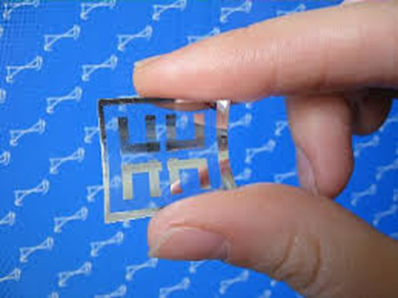
Generációk
Harmadik generáció – Integrált áramkörök (1965-1980 – több tranzisztor és a köztük lévő kapcsolat egy szilícium lapkán, „memóriaközpontú”)
Negyedik generáció – Nagy mértékű integráltság
(mikroprocesszor egy félvezető lapkára került, memória áramkörök, kiegészítő áramkörök,
programozható I/O áramkörök)
Ötödik generáció – Memrisztorok

Slide 10
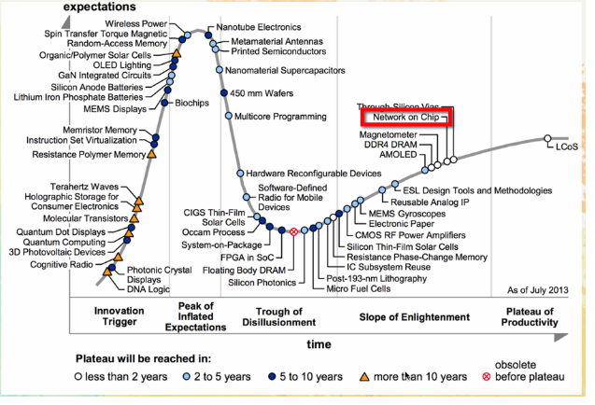

Slide 11
Mi a MEMRISZTOR?
A negyedik elektronikai elem
Passzív áramköri elem
Emlékezésre képes
speciális ellenállás

Slide 12
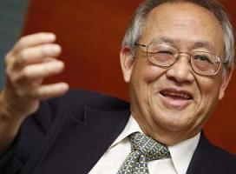
A memrisztor története
1971: Leon Chua*, kaliforniai Berkeley egyetem professzora
2008: HP – Első memrisztor
mérete: 3nm
2014: „The Machine projekt”
A szimmetria elve alapján léteznie kell az ellenállás, a kondenzátor és az induktor (tekercs) mellett egy negyedik passzív áramköri elemnek is.
Notes:
*Prof. Leon Chua - MTA tiszteleti tagja, évek óta együtt dolgozik a Pázmány Péter Katolikus Egyetemen oktató Roska Tamás akadémikussal a celluláris analogikai számítógép és a bionikus szem elvének kidolgozásán.

Slide 13
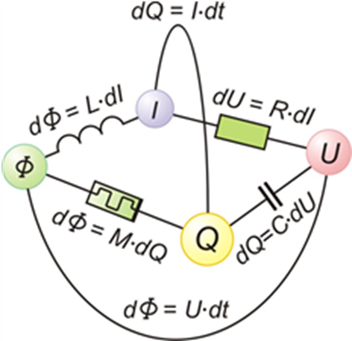
Az elektromágneses tér változói és a közöttük fennálló kapcsolat alapján működő áramköri elemek
q(t)=ʃ i(t)dt+q₀
φ(t)=ʃ u(t)dt+ φ₀
I-V Karakterisztikák:

Slide 14
Év, Szerző k
1960 Bernard Widrow (From Stanford University) | ADALINE (ADAptive LInear NEuron)
1967 J. G. Simmons & R. R. Verderber | "New conduction and reversible memory phenomena in thin insulating films"
1968 F. Argall | “Switching phenomena in titanium oxide thin films” HP memristor
1971 Leon Chua (From University of California Berkeley) | “Memristor - the missing circuit element” in IEEE Transactions on Circuit Theory
1976 Leon Chua & Sung Mo Kang | “Memristive devices and systems” published in IEEE Proceedings.

Slide 15
Év, Szerző
1990 S. Thakoor, A. Moopenn, T. Daud & A. P. Thakoor | "Solid-state thin film memistor for electronic neural networks"
1994 F. A. Buot & A. K. Rajagopal | "Binary information storage at zero bias in quantum-well diodes„ I-U karakterisztika hasonló, mint a memrisztoré
1998. James Heath, Philip Kuekes, Gregory Snider, & Stan Williams (From HP Labs) | "A Defect-Tolerant Computer Architecture: Opportunities for Nanotechnology"
2000 A. Beck, J. G. Bednorz, Ch. Gerber & C. Rossel, (From IBM Research Lab in Zurich) | "Reproducible switching effect in thin oxide films for memory applications"
2001 Shangqing Liu, NaiJuan Wu, Xin Chen & Alex Ignatiev (From University of Houston) | "A New Concept for Non-Volatile Memory: The Electric Pulse Induced Resistive Change Effect in Colossal Magnetoresistive Thin Films"

Slide 16
Év, Szerző
2008!!! Dmitri Strukov, Gregory Snider, Duncan Stewart & Stan Williams Blaise Mouttet Victor Erokhin & M. P. Fontana J. Joshua Yang, Matthew D. Pickett, Xuema Li, Douglas A. Ohlberg, Duncan R. Stewart & R. Stanley Williams Blaise Mouttet | "The missing memristor found„ – HP Labs publikáció, Nature. "Logicless Computational Architectures with Nanoscale Crossbar Arrays„ – Nanotechnológiai konferencia, Boston "Electrochemically controlled polymeric device: a memristor” "Memristive switching mechanism for metal/oxide/metal nanodevices„ - Nature „Proposal for Memristors in Signal Processing"
2009 N. Gergel-Hackett, B. Hamadani, B. unlap, J. Suehle, C. Richter, C. Hacker & D. Gundlach | Hajlítható memrisztor – memória- és chipfejlesztés - NIST
2010 H. J. Koo, J. H. So, M. D. Dickey & O. D. Velev | Fizikaillag megvalósított eszköz NCSU team

Slide 17


Memrisztor meghatározása
MEMRISZTOR: Olyan áramköri elem, amelynek az ellenállása a rajta átfolyt töltés mennyiségétől függ.
Másként: az eszköz alapvetően egy olyan ellenállás, amelynek értéke a rajta áthaladó áramtól függ, de amely az áram megszűnése után is „emlékszik” erre az értékre.
Áramköri jelölése:
Jellemzője - MEMRISZTANCIA:
Mértékegysége: Ω

Slide 18

A memrisztor memória jellegű viselkedése
A memrisztor memóriajellegű viselkedése azt jelenti, hogy az MR ellenállásértéke attól a q töltésmennyiségtől függ, amelyet a készüléken korábban átfolyt i áram vitt át a készüléken:
Amikor a töltés átfolyik az áramkörön az egyik irányba: a memrisztor ellenállása nő
Amikor a töltés az ellenkező irányba folyik át az áramkörön: a memrisztor ellenállása csökken
Így elmondhatjuk, hogy a memrisztor „emlékszik” a rajta alkalmazott feszültség történetére.

Slide 19


Töltés – és fluxus vezérelt memrisztorok
A memrisztor olyan készülék, amelynek jellemzőjét a töltés vagy a fluxus határozza meg, így a MEMRISZTANCIA (M) érték
ohm (Ω) mértékegységben a jellemző a töltésvezérelt memrisztorra:
a MEMDUKTANCIA (W) érték siemens (S) mértékegységben jellemző a fluxus-vezérelt memrisztorra:

Slide 20
Miért a éppen a memrisztor?
A memristornak számos előnye van, ami a jövőbeni elektronikus tervezés nagyon ígéretes jelöltjévé teszi:
1. Az „emlékezés” input tulajdonsága felhasználható számos kifejlesztett áramkörnél és memória eszköznél.
2. A memristort tervezhetik a fémrétegbe a chipek fölé/köré és így területet spórolhatnak meg a chipen.
3. Képes egyesíteni a logikai operációt/működést a memória cellákkal ugyanazon a chipen és más-más helyeken a chipen keresztül.
4. Konfigurálható kapcsolóként tud működni az FPGA chipekben

Slide 21
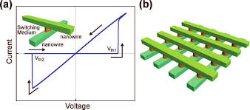
Keresztrudas szerkezet
Nem igényel tranzisztorokat vagy más bemeneti eszközöket
Eltünteti a szilikon követelményeket
A rácssorok egymás
tetején:
Cella méret<4F^2
Javítja a sűrűséget
Csökkenti az áramfogyasztást
Csökkenti az össz-felületet
Forrás:
High-Density Crossbar Arrays Based on a Si Memristive System Sung Hyun Jo, †Kuk-Hwan Kim,† and Wei Lu*
Department of Electrical Engineering and Computer Science, the University of
Michigan, Ann Arbor, Michigan 48109

Slide 22
Nem felejtő memóriatechnológiák
A FLASH scalability a határaihoz közeledik
  A sokszintű celláknak alacsony reális üzemi időtartama van
A DRAM is a határaihoz közelít
  A DRAM architekturáját áramkör kapcsolási sémáját alkalmazták a 25 fF cella kapacitáshoz
  A zsugorodó geometriák veszélyeztetik az ipari képességeket a 25fF fenntartására
  Magasabb cella kondenzátor/vékonyabb cella szigetelőanyag < 32 nm:
  50:1 ratio < 3 Anagstrom
Jelenleg nincs olyan fizikai,- tényleges szerkezet, amely képes létrehozni ilyen nagy barázdákat ilyen nagy pontossággal!

Slide 23
HP – memrisztor alkalmazási lehetőségek

Slide 24
Memrisztor megvalósításai

Slide 25
Memrisztor megvalósításai
Molekuláris és ionos vékony réteg memrisztorok:
Ezek a típusú memrisztorok főleg a különböző anyagú vékony fólia atomrácsoktól függnek, amelyek hiszterézist mutatnak töltés alkalmazásakor.
  Titanium dioxid memrisztor
  Polimer memrisztor
  Ferroelektromos memrisztor

Slide 26
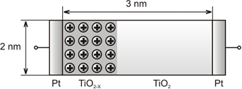
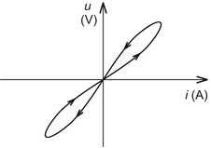
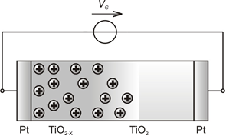
  Titanium dioxid memrisztor (2008)
Két
MR hiszterézise a lineáris drift elmélet szerint

Slide 27
Polimer vékonyréteg memrisztor
(2004, 2008)
2004-ben, Krieger és Spitzer bemutatta a polimer és inorganikus dinamikusan fejlődő szigetelőanyagszerű anyagok polimerikus memrisztor alkalmazási lehetőségét nemfelejtő memóriák megvalósítására
Megvalósítás: passzív réteget használtak az elektródok és az aktív vékony fólia rétegek között, amelyek növelték az ionok kivonását az elektródokból.

Slide 28
Ferroelektromos memrisztor
Ferroelektrikus memristor egy vékony ferroelektikus záron alapul, amelyet beékelnek két fém elektróda közé.
A ferroelektrikus anyag polarizációjának átkapcsolása pozitív és negatív feszültség alkalmazásával a kötések között, vezethet kétrendszerű magnitudó ellenállás variációhoz:
R off >> R on
(egy ún. Alagút-Elektro-Ellenállás hatáshoz vezethet)
Általánosságban, a polarizáció nem hirtelen kapcsol át.
Az irányváltás fokozatosan következik be, a ferroelektrikus területek nukleációján és növekedésén keresztül ellenkező polarizációval.

Slide 29
Összefoglalva
Az MR, M=dφ/dq, memrisztancia, me: Ω
Az MR lehet töltésvezérelt, vagy fluxusvezérelt.
  Memrisztancia
  Töltésvezérelt MR esetén: M(q)=df(q)/dq
  Memduktancia, me: SI
  Fluxusvezérelt MR esetén: W(φ)=dg(φ)/dφ
A továbbiakban a töltésvezérelt MR kerül bemutatásra.

Slide 30
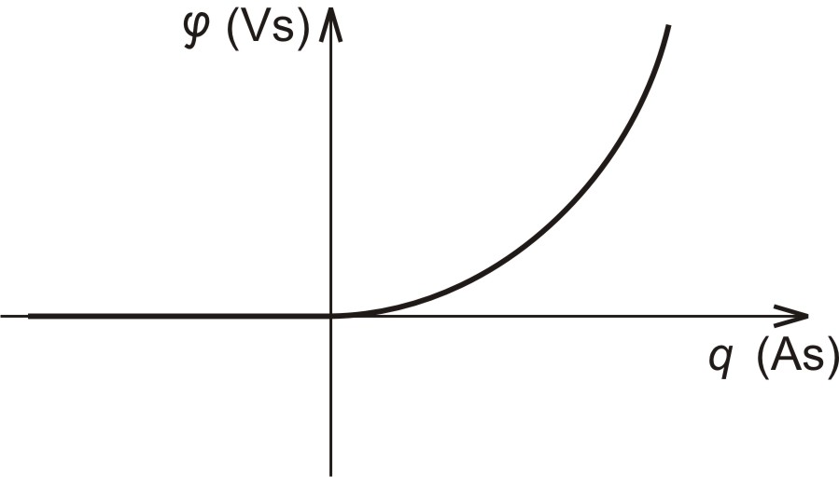
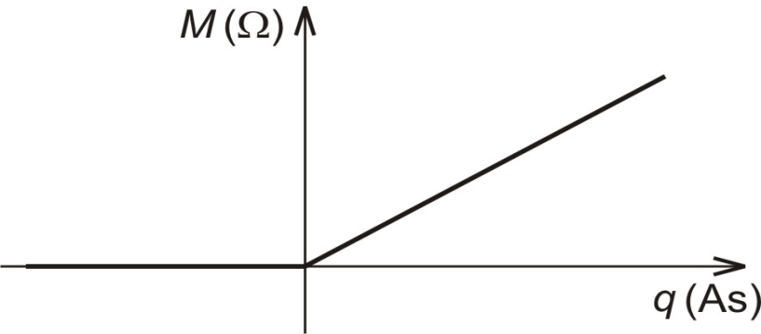
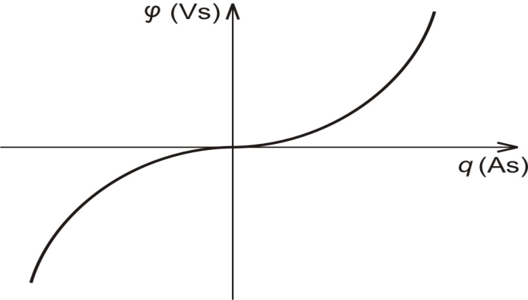
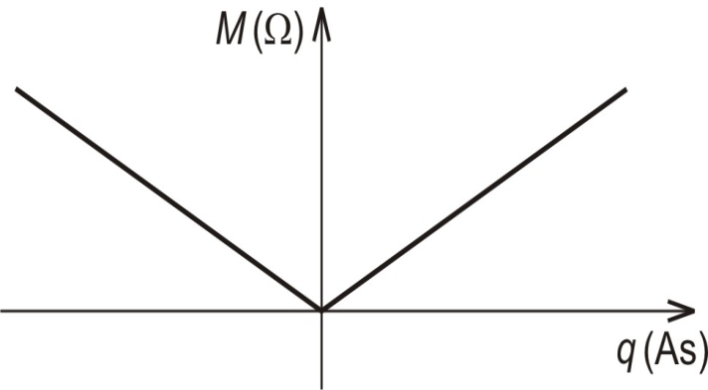
Ideális memrisztorok nevezetes karakterisztikái
.
Ideális MR leíró egyenletei: x=a, y=g(x)*a,
x-állapot változó, a-bemeneti fv, y-kimeneti fv.
Jellegzetes φ(q) függvények és hozzájuk tartozó M(q) fv-ek, azaz az MR karakterisztikái:
Lineáris M(q) karakterisztikájú memrisztor φ(q) és M(q) fv-e
Kétirányú lineáris M(q) karakterisztikájú memrisztor φ(q) és M(q) fv-e

Slide 31
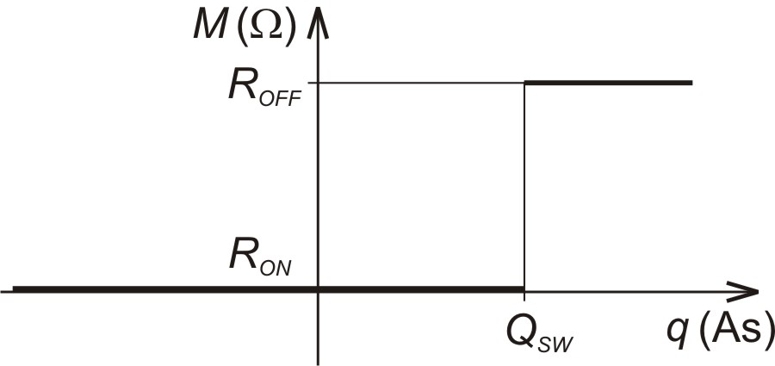
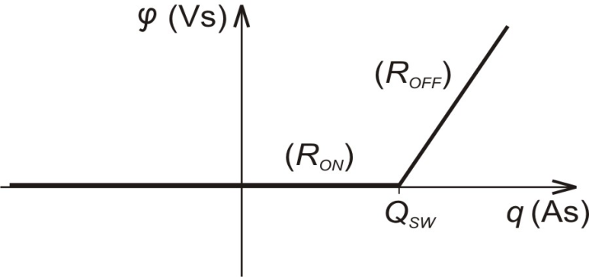
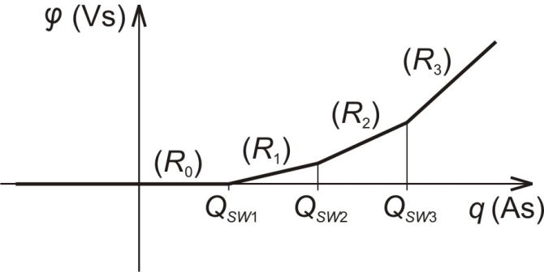
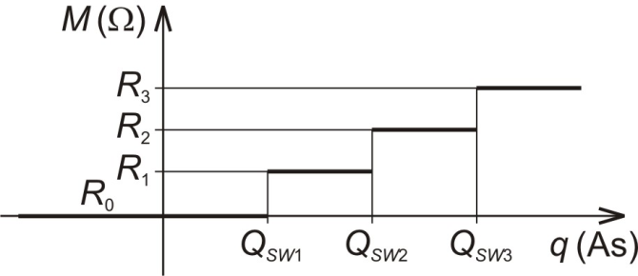
Ideális memrisztorok nevezetes karakterisztikái
Ideális két-állapotú memrisztor
Kapcsolóüzemű memrisztor (több értékű)

Slide 32
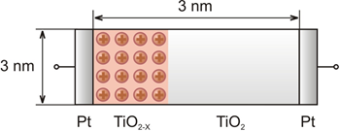

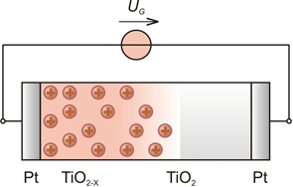
Valóságos memrisztorok működési elve szerint
Vékony TiO₂, polimer, rétegzett, fotoelektromos, szpinotrikus, perdület-átviteli nyomatékos, perdületes
HPMR:
HP által javasolt összefüggés:
ROFF: max. kikapcsolt állapoti M
RON: minimális M
Μv: mozgékonyság
D: vékonyréteg vastagság
Q: áthaladt töltésmennyiség

Slide 33
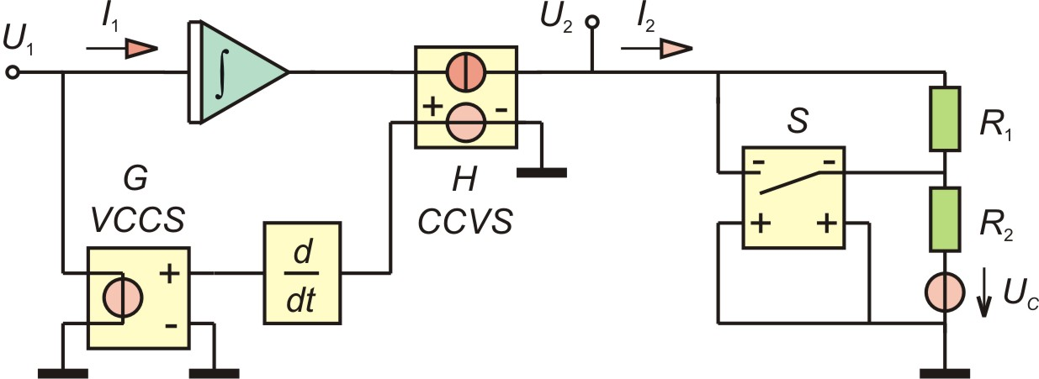
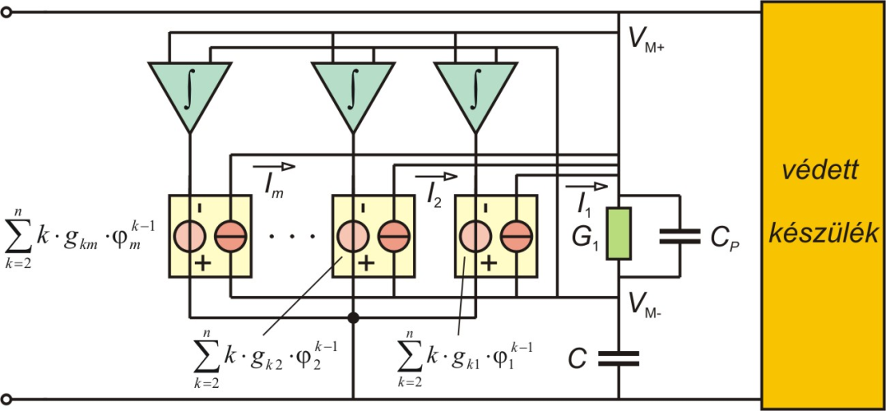
Eddig fejlesztett főbb modellek
HPMR modell:
Biolkova modellje:

Slide 34
Megtiszteltek figyelmükkel!

